Slide 1
파이썬을 이용한 빅데이터 분석
2017년 9월
유성준
sjyoo@sejong.ac.kr
세종대학교 컴퓨터공학과 교수
인공지능-빅데이터연구센터 센터장
http://abrc.or.kr/

Slide 2
1. 빅데이터 개요

Slide 3
◆ 학습목차1. 강의 소개
2. 파이썬 개요
3. 파이썬 개념학습
◆ 학습목표
1. 강의에 대해 전반적으로 파악할 수 있다.
2. 파이썬의 기본개념을 알아본다.
3. 파이썬 기본 개념을 추가학습할 수 있는 방법을 알아본다.

Slide 4





빅데이터 개요
기존의 데이터 분석역량을 넘어서는 방대한 분량의 데이터
디지털 기기 및 센서 등의 보급화를 통해 실생활에서 규모를 가늠하기 힘든 수준의 많은 정보와 데이터 생성
데이터 규모의 방대함, 데이터의 종류와 속성 다양, 매우 빠른 주기로 생성
디지털기기와 센서를 이용한 사람 및 기계간의 정보를 주고받는 환경의 확산으로 점차 가속화
-IoT나 M2M 환경의 확산을 통한 막대한 정보 생성
-사용자가 직접 제작하는 동영상 및 SNS 등을 통한 데이터 증가
빅데이터 분석을 통해 새로운 가치 창출
-생성된 빅데이터를 필요한 목적에 맞게 가공하고 분석하여 새로운 결론을 얻고, 이를 통한 최적의 답안 제시
-빅데이터에서 얻을 수 있는 기존의 패턴 분석으로 향후에 일어날 현상이나 상태를 예측하고 대응

Slide 5
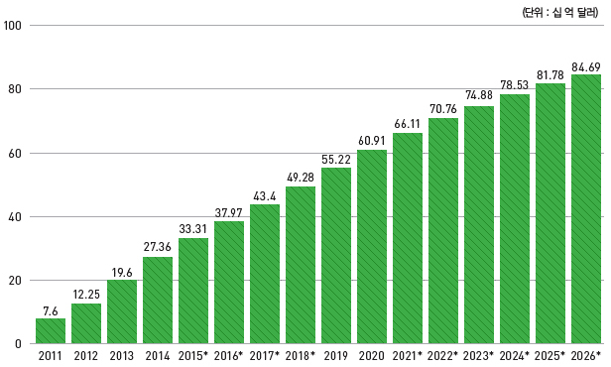
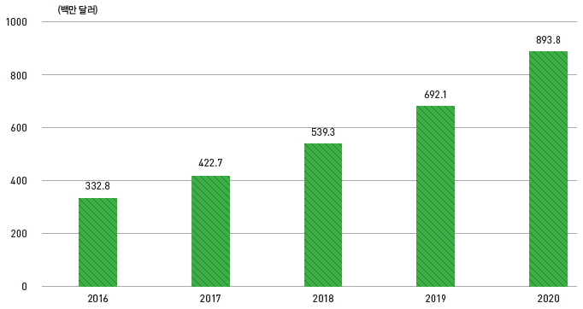
빅데이터 시장동향
세계 시장
국내 시장
전 세계 빅데이터 인프라 시장은 2019년까지 486억 달러 규모(연평균 성장률 23.1%)에 이를 것으로 전망
빅데이터 분석 시장은 2019년까지 1,879억 달러 규모(연평균 성장률 50%)로 성장할 것으로 전망
도입 초기 수준이나 기업 전반에서 실질적인 인프라를 구현하려는 단계로 접어듬
2020년까지 8억 9천만 달러(약 1조원) 규모까지 성장할 것으로 예측
빅데이터 관련 정부투자 또한 2013년 230억원에서 2015년 기준 698억원으로 세배이상 증가
자료출처: Statista, Forecast of Big Data Market Size, based on Reveneu, from 2011 to 2026, 2016 Wikibon, Big Data Market Forecast, 2011-2026, 2016. 재편집
자료출처: 한국과학기술정보연구원(KISTI), 자료 재편집

Slide 6
데이터분석 과정
문제의 정의
수집 및 분석할 데이터의 정의
분석계획/표본데이터의 수집
데이터의 취득
데이터 전처리 및 정제
탐색적 데이터 분석
기계학습 등을 이용한 분류 또는 예측 모델링
보고서 작성

Slide 7
미세먼지 데이터 분석 사례
계절별 데이터 재구성
미세먼지
데이터 조사
Raw데이터 수집
년/월별 데이터 재구성
데이터 시각화
데이터 전처리
카테고리 데이터 재구성
기상
데이터 조사
Raw데이터 수집
시계열 분석
미세먼지 데이터와
Merge
데이터 시각화
데이터 전처리
상관관계 분석
질병
데이터 조사
Raw데이터 수집
시계열 분석
미세먼지 데이터와
Merge
데이터 시각화
데이터 전처리
상관관계 분석

Slide 8
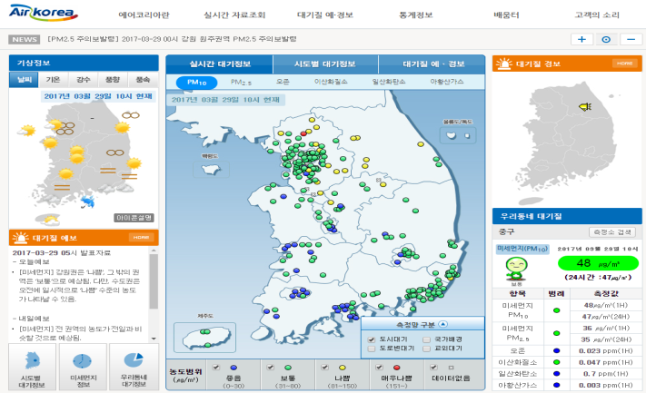
미세먼지 데이터 수집 및 분석, 시각화 과정
1) 데이터 수집
원시 데이터 수집
데이터 전처리
데이터 분석
데이터 시각화
JSON
CSV
SAS
…
크롤러를
이용한 데이터 수집
API를 이용한
데이터 수집
SAP
…
2005~2014년
미세먼지 확정자료 CSV 수집
2015년~2016년
Topic #1
※ 2015년부터 데이터의 형식이 바뀌어 나눠서 수집

Slide 9
미세먼지 데이터 수집 및 분석, 시각화 과정
2) 데이터 전처리
Raw데이터 수집
데이터 전처리
데이터 분석
데이터 시각화
분석 목적 설정
관련 데이터 조사
Null값, 이상치 제거
분석 목적 설정
명확한 분석 목적 설정
주먹구구식 분석 목적
설정 시 분석을 하는 과
정이 상당 시간 지속될
수 있음
관련 데이터 조사
분석 목적에 맞는 데이터 조사
분석하고자 하는 목적변수(종속변수) 설정
목적변수와 관련 데이터 수집(독립변수)
관련 데이터 재구성
상관 계수/관계를 분석
다중공선성 문제 해결
Null, 이상치 제거
데이터 중 NaN(Null, Not a Number)데이터
제거
이상치 값 제거
- 가끔씩 이 데이터들을
사용할 때도 있으니 주
의
그밖에 필요없는 데이
터들을 삭제하는 경우
도 있음

Slide 10
미세먼지 데이터 수집 및 분석, 시각화 과정
2) 데이터 전처리 예시
계절별 분석
미세먼지
Raw데이터
수집한 Raw데이터 확인
Python으로 데이터를 Load
계절성 분석
목적 설정
탐색적 데이터 분석
종속변수, 독립변수 설정
데이터 분석 방법 설정
데이터 구성
종속변수, 독립변수를 데이터 재구성
데이터에서 파생변수로 월별, 계절 변수를 생성
데이터정규화/
NaN 제거
데이터정규화
NaN(Not a Number, NULL)등의 데이터 제거
최종 전처리 완료
Topic #1

Slide 11
미세먼지 데이터 수집 및 분석, 시각화 과정
3) 데이터 분석 방법
Raw데이터 수집
데이터 전처리
데이터 분석
데이터 시각화
시간 분석 방법
시간을 기반으로 데이터를 분석하는 방법
예측 기법에 많이 적용되는 방법 ( 주식시장, 날씨 변화 )
분포 분석 방법
데이터 분포(산점도, 상관관계, 히스토그램)를 기반으로 분석하는 방법
산점도 및 히스토그램을 이용해 밀집도를 확인해 분석
지도 분석 방법
지도 데이터를 이용해 분석하는 방법
GPS, 위/경도를 이용해 데이터를 분석
통계적 분석 방법
확률, 분산, 표준편차 등을 이용해 분석하는 기법
P-value(유의확률), T검정(집단 분석)등의 분석 방법이 대표적
기계학습을 이용한 분석 방법
데이터를 기반으로 한 지도학습, 비 지도학습 분석
대표적으로 지지벡터머신, 뉴럴넷 등의 분석 방법이 대표적
ETC..
분석 방법은 어떤 데이터를 분석하느냐에 따라 분석 방법이 달라질 수 있음

Slide 12
미세먼지 데이터 수집 및 분석, 시각화 과정
3) 데이터 분석과 시각화 예시
1. 전처리 완료된 데이터를 기반으로 시계열 데이터를 생성
2. 각 컬럼별 히스토그램 분포 확인
3. 계절별 데이터 분석에 맞게 파생변수 추가
4. 파생변수를 이용해 데이터 재구성
5. 계절별 데이터 시각화
Topic #1
12

Slide 13
데이터분석을 위해 필요한 역량
해당 분야에 대한 지식
통계학 지식
탐색적 데이터 분석
신뢰구간
유의수준
모델링 지식
기계학습
딥러닝
비정형데이터분석
코딩 능력
R/파이썬 등

Slide 14
강의 개요 – 파이썬 및 기계학습 기초
파이썬 기초
NumPy 소개
Pandas 소개
Matplotlib 소개
기계학습을 이용한 데이터 분석 기본 개념
단일 회귀 분석
다중 회귀 분석
예측모델 성능 평가
Decision Tree
Random Forest

Slide 15
강의 개요
신경망
SVM
Naïve Bayes
텍스트 데이터분석
Kmeans
KNN
차원 축소 방법

Slide 16

파이썬의 역사
1990년 귀도 반 로섬(Guido Van Rossum)이 개발한 인터프리터 언어
귀도반로섬
네덜란드 출신
2005년부터 2012년까지 구글에서 일하다가 현재는 dropbox에서 근무중
<사진출처: https://gvanrossum.github.io/>
http://www.imaso.co.kr/?p=7592

Slide 17
파이썬의 특징
인간이 쓰는 언어(여기서는 영어)에 상대적으로 가까운 문법 – 비교적 직관적
빠르게 배워 빠르게 사용이 가능
현재의 파이썬은 2.X와 3.X 두가지 버전이 공존
그러나 서로 호환되지 않음

Slide 18
R과 파이썬
R과 파이썬은 각각 장단점이 존재
어떤 것을 선택할 것인가는 사용자의 선택
최근 R을 사용하던 사용자들이 파이썬으로 넘어오는 것을 종종 목격중
딥러닝 관점과 고속처리 관점, 웹과의 연동 등에서 파이썬이 R에 비해 우수
R에 비해 파이썬의 구문이 조금 더 복잡
참고: http://www.kdnuggets.com/2015/05/r-vs-python-data-science.html
참고: http://www.teglor.com/b/deep-learning-libraries-language-cm569/

Slide 19
2. 파이썬 기본개념

Slide 20
미리보기
1) 파이썬을 이용한 데이터분석 방법에 대해 학습
파이썬 기본 개념 학습
1) 변수
변수 선언
변수의 예
여러 가지 변수 생성방법
2) 자료형
기본 자료형
문자열
3) 자료구조
리스트
튜플
집합
딕셔너리
4) 제어 및 반복문
If 문
While 문
For 문
5) 함수
객체
함수
6) 파이썬 패키지 및 라이브러리
내장 함수
외장 패키지
이외의 패키지
#1
#2
#3
#4
#5
Notes:
#1 이제부터 파이썬의 기본 문법에 대해서 살펴보도록 하겠습니다.
#2 첫 번째로 학습할 내용은 파이썬의 기본개념에 대한 것입니다. #3 파이썬의 기본개념에서 설명할 내용은 변수, 자료형, 자료 구조, 제어 및 반복문, 함수, 그리고 파이썬 패키지와 라이브러리 등을 사용하는 방법에 대한 내용이 되겠습니다.

Slide 21
미리보기
2) 기본 개념학습
https://docs.python.org/3/tutorial/ : 기본 문법 및 예제
https://www.learnpython.org/en/Hello%2C_World%21 : 코드 테스트 가능
https://www.codecademy.com/learn/python: 코드 테스트 가능
#1
#2
#3
#4
#5
Notes:
#1 파이썬의 기본개념 학습은 다음 세 개의 사이트를 통해서도 학습해볼 수 있겠습니다. #2 첫 번째는 기본 문법 및 예제에 대해 기술한 웹사이트이고, #3 두 번째와 세 번째는 직접 실습을 해볼 수 있는 사이트가 되겠습니다.

Slide 22
2.1 변수

Slide 23
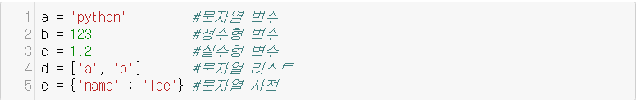
1. 변수
변수 선언
(2) 변수의 예
#1
#2
#3
#4
#5
Notes:
먼저 변수에 대해서 알아보겠습니다. 변수는 어떤 대상의 이름이 되겠는데 이 변수에 숫자를 할당하거나 문자열을 할당해서 값을 주게 되겠죠.
#1 파이썬에서 변수는 여러 가지 방법으로 선언할 수가 있는데요, 첫 번째 예제와 같이 변수를 선언할 수도 있고 A라는 변수 안에 파이썬이란 문자열 데이터를 저장해보는 예제입니다. 이렇게 데이터를 저장한 변수 A를 출력하면 파이썬이라는 문자열이 출력되는 것을 보실 수가 있죠. #2 그 다음 예제에서는 #3 문자열 변수, 그리고 #4 정수형 변수, 그리고 #5 실수형 변수, 다음에 #6 문자열 리스트, #7 문자열 사전 등을 소환하는 것을 보실 수가 있습니다. 문자열 리스트 및 문자열 사전은 문자열을 리스트와 사전 형식으로 입력하는 것을 말하는데요.

Slide 24
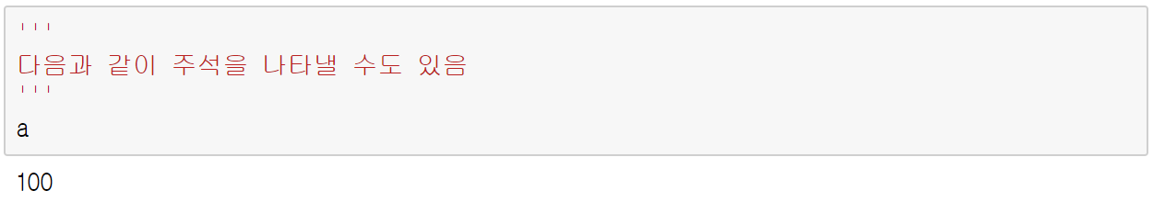
1. 변수
주석문에 대한 설명
주석이란?
프로그램의 코드와 실행에 영향을 미치지 않는 문구
주석을 통해 코드에 대한 내용을 해석해서 상대방이 빠르게 이해할 수 있는 장점이 있음
파이썬에서는 주석을 # 또는 ‘’’와 같이 표시할 수 있음
#1
#2
#3
#4
#5
Notes:
다음은 #1 주석문에 대해서 알아보겠습니다. #1 다른 프로그래밍 언어에서와 같이 파이썬에서도 주석문을 사용할 수가 있는데요, 역시 주석은 실행이 되지는 않습니다. #2 따라서 코드의 내용을 설명할 때나 코드의 내용에 대한 보강 설명을 할 때 사용을 할 수가 있겠습니다. #3 파이썬에서 주석 처리는 #이나 아니면 따옴표 세 개를 이용해서 할 수가 있는데요, #4 첫 번째 예제와 같이 #을 사용한다면 # 이후의 문장 한 줄을 주석 처리를 하게 됩니다. #5 두 번째 예제와 같이 따옴표 세 개를 사용하게 되면 #5-1 해당 영역 전체를 주석 처리를 하게 되는 거죠.

Slide 25
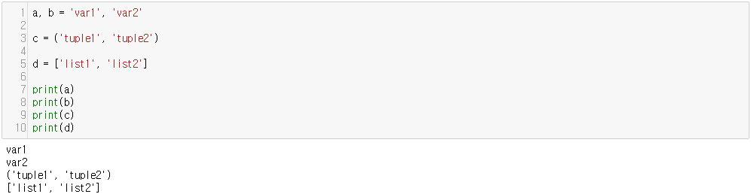
1. 변수
(3) 여러 가지 변수 생성방법
#1
#2
#3
#4
#5
Notes:
#1 변수 선언을 할 때 앞에서는 코드 한 줄에 한 가지 변수만 저장이 되는데 #1-1 다음 코드와 같이 한 개 이상의 변수를 한 줄의 코드에 같이 선언해줄 수도 있습니다. #2 첫 번째 줄의 코드처럼 선언을 한다면 A변수의 var1이라고 하는 문자열을, 그리고 B 변수에는 var2라고 하는 문자열을 각각 입력을 하게 되죠. #3 세 번째 줄의 코드를 보시면 문자열, 튜플 1, 튜플 2를 뒤에 배울 튜플형 자료 구조 형태로 할당하는 내용입니다. #4 다섯 번째 줄은 리스트 1, 리스트 2 문자열을 리스트형 자료 구조로 만들어 D라는 변수에 저장하는 것으로 이해가 되는데요, #5 프린트 함수를 이용해서 각 변수의 값을 출력을 해보면 #6 방금 입력한 값이 출력되는 것을 볼 수가 있겠습니다.

Slide 26
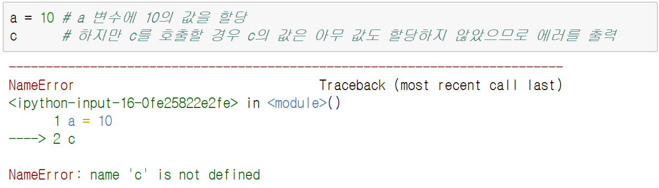
1. 변수
(4) 데이터 변수 에러
선언된 변수가 아닌 경우 아래 예제와 같이 에러를 출력
#1
#2
#3
#4
#5
Notes:
#1 변수의 값을 할당하지 않고 변수의 값을 출력한다면 당연히 에러가 발생하겠죠. #2 우리의 예제에서는 C라는 변수에 값을 할당하지 않고 C라는 변수의 값을 한번 출력을 해보라고 했을 때 #3 예제에서 보는 것과 같이 에러가 발생하는 것을 확인을 해볼 수가 있겠습니다.

Slide 27
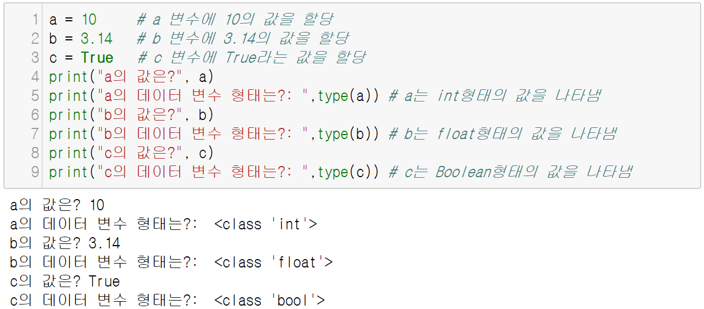
1. 변수
(5) 데이터 변수 형태 확인
#1
#2
#3
#4
#5
Notes:
#1 다음의 코드는 A라는 변수에 100이라는 정수를 할당하고 #2 B라는 변수에는 3.14, 그리고 #3 C라는 변수에는 true라고 하는 값을, 즉 #4 부으려는 값을 할당을 해보기로 하겠습니다. #5 타입이라고 하는 함수를 사용해서 각 변수들의 타입을 한번 출력을 해본다면 #6 A 변수는 인테제형, #7 B 변수는 플로트형, #8 C 변수는 부울이란 형으로 각각 출력되는 것을 확인해볼 수 있겠습니다.

Slide 28
2.2 자료형

Slide 29
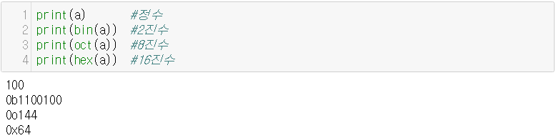
2. 자료형
(1) 기본 자료형 (정수형, 실수형 변수)
기본 자료형 (정수형 변수를 2진수, 8진수, 16진수 형태로 표현)
#1
#2
#3
#4
#5
Notes:
#1 일반적으로 많이 사용하는 자료형으로는 정수형, 실수형 변수가 있는데요, #2 이와 같은 정수형 변수를 2진수, 8진수, 16진수 형태로 변경을 해볼 수도 있습니다. 이때 사용하는 함수는 #3 2진수인 경우는 빈, #4 8진수인 경우는 ooct 옥트, #5 16진수인 경우는 헥스 함수를 사용해서 각각의 값을 변형을 해볼 수가 있겠습니다. #6 A라는 변수에 100을 할당하고 빈 A를 하게 되면 그 값은 지금 위에서 보시는 것과 같은 그런 값이 되겠습니다. #7 ooct와 헥스 함수를 사용해서 각각 8진수와 16진수로 변환하는 그런 예를 보실 수 있겠습니다.

Slide 30
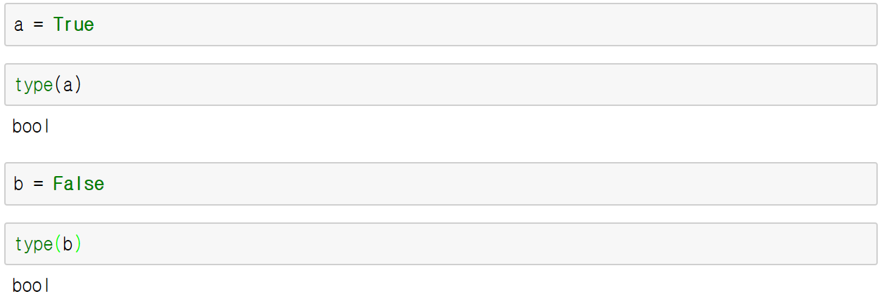
2. 자료형
(2) 부울자료형(논리형)
부울자료형(논리형)은 다른 자료형과 달리 True 또는 False값만 사용 가능
#1
#2
#3
#4
#5
Notes:
#1 다음은 파이썬의 부울 자료형에 대해서 알아보겠습니다. #2 부울 자료형은 다른 자료형과 달리 true, 또는 false 두 개의 값으로만 사용이 가능한데요, #3 예제를 보시면 #4 A라는 변수에 true를 저장한 뒤 #5 A 변수의 타입을 검사를 해보면 #6 부울이 출력되는 것을 보실 수 있죠. #7 B라는 변수 역시 false를 할당하는 경우도 #8 마찬가지가 되겠습니다.

Slide 31
2. 자료형
(2) 부울자료형(논리형)
비교 연산자
- 어떠한 기능을 수행하는 기호로 두 변수의 값을 비교 시 사용
Index | 비교 연산자 | 설명
1 | X==Y | X와 Y의 값이 같은 경우
2 | X!=Y | X와 Y가 값이 같지 않은 경우
3 | X>=Y | X가 Y의 값보다 크거나 같은 경우
4 | X<=Y | X가 Y의 값보다 작거나 같은 경우
5 | X>Y | X가 Y의 값보다 큰 경우
6 | X<Y | X가 Y의 값보다 작은 경우
#1
#2
#3
#4
#5
Notes:
#1 비교 연산자에 대해서 알아보겠습니다. #2 비교 연산자는 두 변수의 값을 비교할 때 사용합니다.
#3 두 개의 변수가 같은지를 확인하려면 두 개의 변수 사이에 등호 두 개를 넣어 가지고 표시합니다. 즉 x==y 와 같이 표시를 하게 되면 x와 y 값이 같은지를 확인을 해보는 거죠. 이럴 경우, 같은 경우는 이제 true를 반환하게 됩니다. 만약에 같지 않은 경우는 이제 false를 반환을 하게 되겠죠.

Slide 32
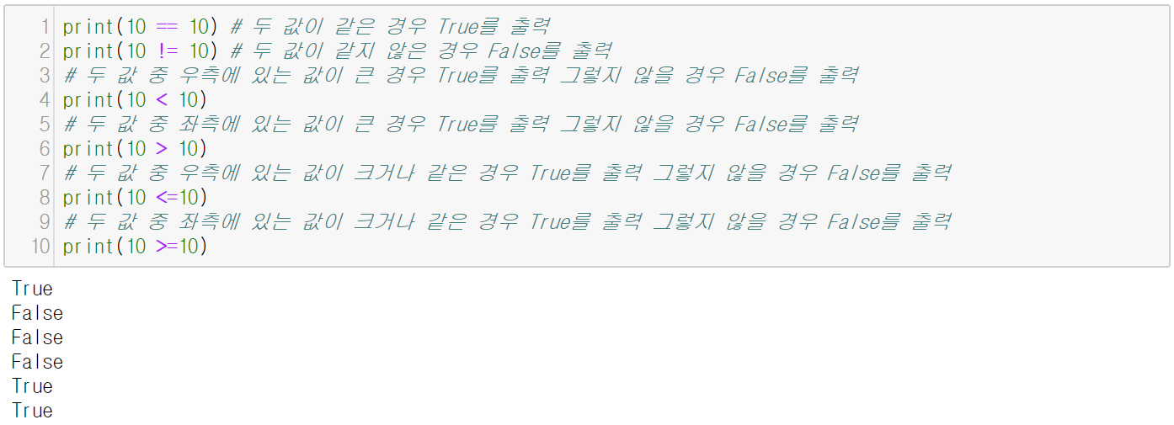
2. 자료형
(2) 부울자료형(논리형)
비교 연산자를 이용해 부울자료형(논리형) 데이터를 표현
#1
#2
#3
#4
#5
Notes:
#1 정수 10이라는 숫자 두 개를 비교를 해본다고 하겠습니다. 그러니까 첫 번째 예제에서는 이제 이 두 개의 숫자가 같은지를 비교를 해보는 건데요, 예상하시다시피 결과 값이#2 true가 나오는 것을 확인을 해볼 수가 있고요.

Slide 33
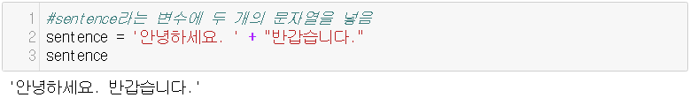
2. 자료형
문자열
문자열은 글자를 표현하는 자료형.
문자열 객체는 따옴표(‘ ‘ 또는 “ “)를 통해 표현 가능
문자열 함수 – Split
문자열의 공백을 기준으로 문자열을 나누어주는 함수
#1
#2
#3
#4
#5
Notes:
다음은 #1 문자열 표현 방법에 대해서 한 번 알아보도록 하겠습니다. #2 문자열 객체는 작은따옴표, 또는 큰따옴표를 사용해서 표현을 할 수가 있습니다. #3 예제에서는 센텐스라고 하는 변수에 ‘안녕하세요’와 ‘반갑습니다’를 각각 작은따옴표와 큰따옴표에 넣어서 문자열을 표시를 하고 있습니다. #4 이 두 개의 문자열 사이에 덧셈 표시를 집어넣고 하게 되면 #5 이것은 문자열을 뒤에 추가적으로 잇는 역할을 하게 됩니다. 위에서 우리는 ‘안녕하세요’와 ‘반갑습니다’ 라는 문자열을 합해서 하나의 변수에 집어넣고 있습니다.
#6 다음에는 스플릿이라고 하는 함수를 이용해서 문자열을 나누어 보도록 하겠습니다. 스플릿 함수는 #7 문자열의 공백을 기준으로 해가지고 문자열을 나누어주는 함수입니다. 그러므로 #8 이 센텐스 라고 하는 문장 뒤에 스플릿 함수를 붙여서 이용을 하게 되면 공백을 기준으로 문자열을 분할을 할 수가 있게 되겠죠. 예제를 보시면 #9 ‘안녕하세요’와 ‘반갑습니다’가 분리되는 것을 알 수가 있습니다.

Slide 34


2. 자료형
문자열
문자열 함수 - Find
문자열을 검색 후 해당하는 문자열이 있으면 문자열의 가장 앞자리 위치의 값을 나타내는 함수
0 | 1 | 2 | 3 | 4 | 5 | 6 | 7 | 8 | 9 | 10 | 11 | 12
안 | 녕 | 하 | 세 | 요 | . |  | 반 | 갑 | 습 | 니 | 다 | .
#1
#2
#3
#4
#5
Notes:
다음으로 #1 문자열 함수 중 파인드라고 하는 함수를 살펴보도록 하겠습니다. #2 파인드 함수는 찾고자 하는 문자열이 그 안에 있는지 없는지를 확인을 하게 되는데요, #3 예제를 통해서 용법을 한번 알아보도록 하겠습니다. 센텐스 변수에는 문자열의 순서는 다음과 같이 구성이 되어 있습니다. #3-1 ‘안’ 이라는 단어는 0번째 위치, ‘녕’ 이라고 하는 단어는 1번째에 위치합니다. 여기서 파인드 함수를 이용해서 센텐스 문장 내에서 해당 단어를 찾아보도록 하겠습니다. #4 센텐스 라는 문장에서 ‘반갑습니다’ 라고 하는 단어를 찾아보는 예입니다. #5 코드는 센텐스. 파인드 괄호 열고 ‘반갑습니다’ 그리고 괄호 닫고와 같이 하게 되는데요, 이렇게 하게 되면 ‘반갑습니다’ 라고 하는 문장이 시작되는 #6 위치 번호 7을 판단해주게 되죠.
하지만 찾는 문자열이 없는 경우도 발생할 수가 있겠죠. 센텐스 라는 문장에는 현재 ‘안녕하세요. 반갑습니다’ 라는 문장이 들어 있습니다. #7 아래 코드와 같이 만약에 파이썬이라고 하는 단어를 찾는 경우에는 어떻게 될까요? 센텐스 라고 하는 문장에는 그 값이 들어가 있지 않은 걸로 우리가 기억을 하고 있죠. 이렇게 해당하는 단어가 없는 경우에는 #8 마이너스 1를 반환하게 됩니다.

Slide 35


2. 자료형
문자열
문자열 함수 - Replace
문자열에서 특정 문자를 변환할 때 사용하는 함수
문자열 함수 - Strip
문자열에서 특정 문자 또는 문자열을 제거할 때 사용하는 함수
#1
#2
#3
#4
#5
Notes:
다음은 #1 문자열 함수 중에서 리플레이스라고 하는 함수가 있는데요, 이것에 대해서 한번 알아보도록 하겠습니다. #2 리플레이스 함수는 문자열에서 특정 문자를 다른 문자로 대체를 할 때 사용을 하게 됩니다. 다음 예제는 #3 센텐스.리플레이스 괄호 열고 점을 느낌표로 바꾸라 하는 뜻이 되겠는데요. 이렇게 하게 되면 센텐스에서 점과 느낌표가 대체가 되겠습니다. 즉 ‘안녕하세요’, 그 다음에 ‘반갑습니다’였던 것이 #4 ‘안녕하세요! 반갑습니다!’ 로 바뀌게 되는 거죠.
세 번째로 #5 스트립이라고 하는 함수에 대해서 알아보도록 하겠습니다. 스트립이라고 하는 함수는 #6 문자열에서 특정 문자 또는 문자열을 제거를 할 때 사용하는 함수가 되겠습니다. 우리가 센텐스 라고 하는 변수에 들어 있는 문장이 ‘안녕하세요 반갑습니다’ 라고 하는 문장이 입력이 되어 있는데요, #7 예제를 통해서 스트립이라고 하는 함수를 이용해 센텐스 변수에서 안녕이라고 하는 문자를 제거를 해보도록 하겠습니다. 센텐스.스트립. 괄호 열고 안녕을 하게 되면 이 안녕이란 문자가 #8 제거된 결과가 출력이 되겠죠.

Slide 36
2.3 자료구조

Slide 37
3. 자료구조
1) 자료구조
자료를 효율적으로 저장하는 여러 가지 구조를 뜻함
(1) 리스트(List)
리스트는 순서가 있는 값들의 집합
리스트를 사용하는 경우는 서로 관련된 데이터를 차례로 접근해 처리하고 싶은 경우
리스트는 데이터들에게 하나하나 이름을 붙이지 않고 전체 집단에 하나의 이름을 부여한 다음, 숫자로 된 번호를 통해 각각의 데이터에 접근하는 방법
파이썬에서는 다양한 종류의 데이터를 하나의 리스트 안에 저장 가능
리스트의 구조:
#1
리스트 = [ 값1, 값2, 값3 …. ]
#2
#3
#4
#5
Notes:
이제 파이썬에서 중요하게 여기는 #1 자료 구조라는 것에 대해서 살펴보도록 하겠습니다. 자료 구조란 #2 자료를 효율적으로 저장하는 여러 가지 구조를 말합니다. 대표적인 자료 구조로는 이제 리스트. 그리고 튜플, 딕셔너리와 같은 것이 있는데요, #3 먼저 가장 많이 사용이 되고 있는 리스트 자료 구조에 대해서 설명을 해보도록 하겠습니다.
#4 리스트는 순서가 있는 값들의 집합인데요, #5 리스트를 선언해 주기 위해서는 대괄호 안에 데이터를 넣어주면 됩니다.

Slide 38
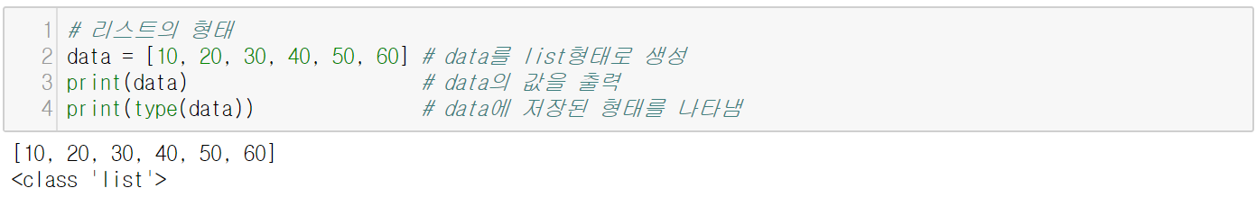
3. 자료구조
(1) 리스트(List)
#1
#2
#3
#4
#5
Notes:
#1 예제를 보면 변수 데이터를 선언을 하고 여기에 숫자 10 20 30 40 50 60을 대괄호 안에 집어넣고 이 리스트를 갖다가 구성을 해서 변수 데이터에 이것을 할당하는 예가 나오죠. #2 프린트 함수를 이용해서 데이터라고 하는 변수에 어떤 값이 들어 있는지를 보기로 한다면 이 출력 결과가 대괄호로 묶여 있는 것을 확인할 수가 있고 #3 데이터 변수에 타입이라고 하는 함수를 적용을 하게 되면 #4 리스트로 나오는 것을 확인할 수가 있습니다.

Slide 39
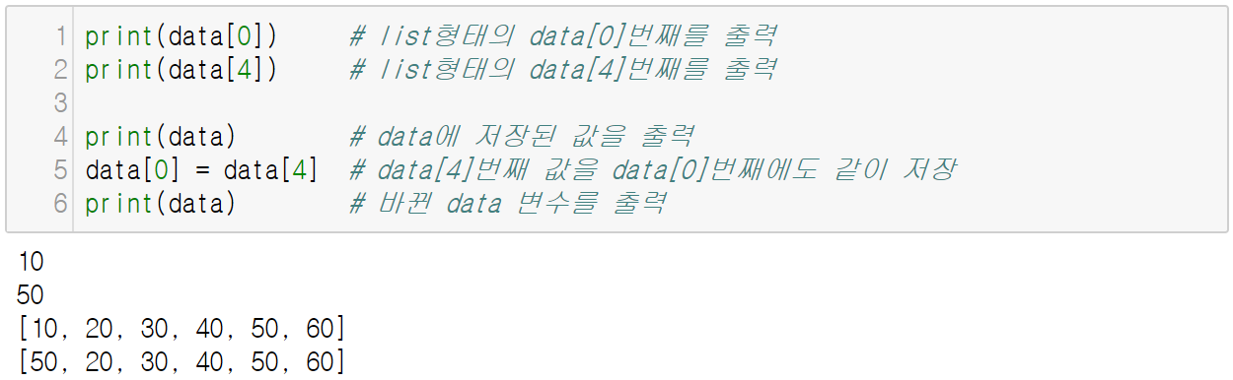
3. 자료구조
(1) 리스트(List)
data[0] | data[1] | data[2] | data[3] | data[4] | data[5]
①
10 | 20 | 30 | 40 | 50 | 60
#1
#2
data[0] | data[1] | data[2] | data[3] | data[4] | data[5]
②
#3
50 | 20 | 30 | 40 | 50 | 60
#4
#5
Notes:
#1 다음은 예제를 통해 변수에 저장된 리스트를 다루는 법을 알아보도록 하겠습니다. #2 코드 첫 번째 줄과 두 번째 줄의 내용은 리스트의 특정 부분을 출력을 하는 내용이 되겠는데요, 전체 리스트가 저장된 변수 뒤에 대괄호 안에 특정 부분의 번호를 넣어주게 됩니다. 리스트의 첫 번째 값을 출력하고 싶다면 데이터 대괄호 제로 대괄호 닫고와 같이 표현을 하게 됩니다. 만약 리스트 안의 내용을 교체하고 싶다면 #3 다섯 번째 줄과 같이 해당 내용의 번호를 변수 선언하는 것까지 변경을 해줍니다. #4 변수를 출력했을 때 변경된 내용으로 바뀐 것을 확인을 할 수가 있겠습니다.

Slide 40
3. 자료구조
(2) 리스트 인덱싱(indexing)
인덱싱이란 리스트에서 하나의 요소를 인덱스 연산자를 통해 접근하는 것을 의미
인덱스는 정수이며, 항상 0에서부터 시작
인덱스는 0에서부터 시작하므로 전체 길이의 -1개 만큼의 개수를 가짐
총 6개
data[0] | data[1] | data[2] | data[3] | data[4] | data[5]
사과 | 배 | 포도 | 딸기 | 토마토 | 메론
#1
#2
#3
#4
#5
Notes:
#1 인덱스는 리스트를 다루는 매우 중요한 내용인데요, 방금 학습한 내용 중에 대괄호 안의 숫자를 통해 해당 내용을 확인을 해보셨을 겁니다. #2 이것을 인덱스 라고 하는데요, #3 인덱스는 정수이며 첫 번째 자리는 0으로 시작하게 됩니다. #3 또 다른 예제를 가지고 인덱스를 확인을 해보도록 하겠습니다.

Slide 41
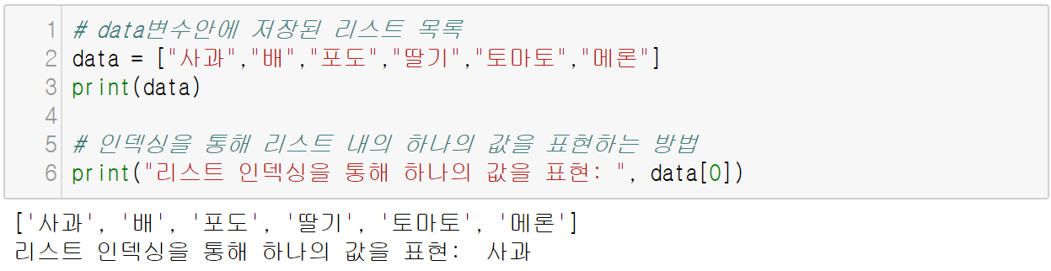
3. 자료구조
(2) 리스트 인덱싱(indexing)
#1
#2
#3
#4
#5
Notes:
#1 데이터 변수 안에 과일 목록을 집어넣고 이때 리스트에 저장된 사과를 출력을 해보도록 하겠습니다. #2 대괄호 안에 0번을 출력하면 #3 사과가 출력되는 것을 확인할 수가 있습니다.

Slide 42
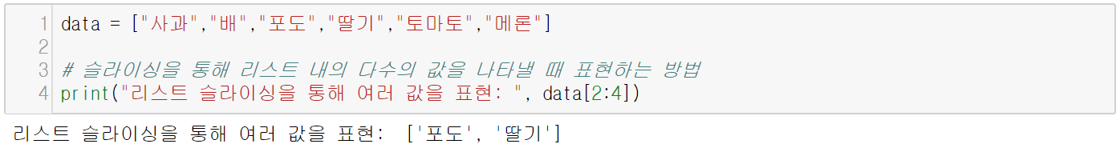
3. 자료구조
(3) 리스트 슬라이싱(slicing)
슬라이싱 : 리스트 안에서 범위를 지정해 원하는 요소들을 선택하는 연산
data변수에 저장되었을 경우 data[ start : end ]까지의 값을 표현
#1
#2
#3
#4
#5
Notes:
다음은 구간을 잘라서 출력하는 #1 슬라이싱에 대해서 알아보도록 하겠습니다. #2 슬라이싱은 인덱싱과는 다르게 범위를 지정해서 원하는 내용들을 선택하는 방법입니다. #3 예제에서 대괄호 안에 콜론을 표시를 하는데요, 시작과 끝 지점에 인덱스를 입력을 해줍니다. 이때 끝 지점 인덱스는 데이터가 표시되지 않습니다.

Slide 43
3. 자료구조
(4) 리스트 기초 연산
여러 개의 리스트를 하나의 리스트로 병합
데이터를 삽입 및 삭제
리스트 최소, 최대값 검색
리스트 데이터를 정렬
#1
#2
#3
#4
#5
Notes:
이제 리스트의 기초 연산 과정에 대해서 알아보도록 하겠습니다.
리스트에선 사용자의 편리성을 위해서 기초 연산이 가능한데요, #2 여러 개의 리스트를 하나의 리스트로 병합할 수도 있고,
#3 데이터를 삽입하거나 또 삭제를 할 수도 있습니다. #4 리스트는 최소값과 최대값을 검색할 수 있고 원하는 방식대로 정렬을 시킬 수 있습니다.

Slide 44
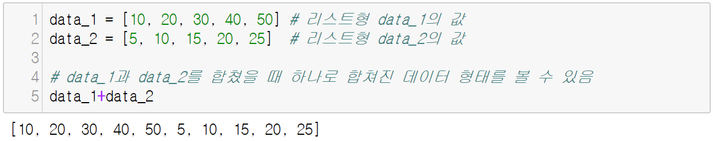
3. 자료구조
여러 개의 리스트를 하나의 리스트로 병합
리스트는 서로 다른 두 개 이상의 리스트 데이터를 병합 가능
#1
#2
#3
#4
#5
Notes:
#1 여러 개의 리스트를 하나의 리스트로 병합하는 법은 간단합니다.
#2 서로 다른 리스트 사이에 #3 코드 다섯 번째 줄과 같이 더하기를 넣어주게 되면 #4 쉽게 병합된 내용을 확인할 수가 있겠습니다.

Slide 45
3. 자료구조
(4) 리스트 기초 연산
리스트 데이터를 추가 및 삭제
리스트는 값을 추가 및 삭제가 가능
리스트에 데이터를 추가하는 방법은 append함수와 insert함수를 사용해 가능
Append함수와 insert함수의 차이점은 append함수는 추가하는 데이터를 맨 마지막에 넣음
insert함수는 추가하려는 위치와 데이터를 지정해줄 수 있음
#1
#2
#3
#4
#5
Notes:
#1 리스트 데이터는 추가, 삭제가 가능한데요, #2 먼저 다룰 내용은 리스트 데이터를 추가하는 두 가지 방법입니다. 어펜드 함수와 인서트 함수를 사용해서 추가할 수가 있겠습니다. #3 어펜드 함수와 인서트 함수는 모두 데이터를 추가하는 방법이지만 서로 다른 방법으로 데이터를 추가합니다. 어펜드 함수는 추가하는 데이터를 리스트 맨 마지막에 집어넣습니다. 반면 #4 인서트 함수는 추가되는 위치에 데이터를 지정해서 데이터를 추가를 할 수가 있겠습니다.

Slide 46
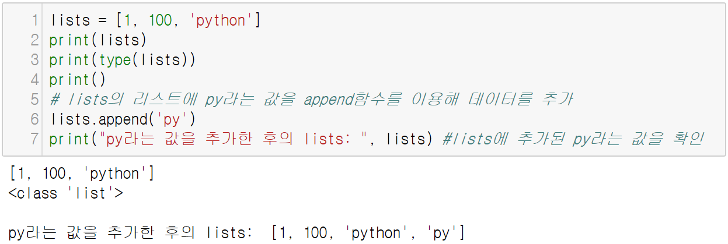
3. 자료구조
(4) 리스트 기초 연산
리스트 데이터를 추가 및 삭제
리스트의 append함수를 이용해 데이터를 추가하는 방법
#1
#2
#3
#4
#5
Notes:
먼저 #1 리스트에 변수를 추가할 수 있는 함수 어펜드를 사용해 보겠습니다. #2 일곱 번째 줄은 py라는 값을 리스트라고 하는 변수에 추가하는 연산을 보여주고 있는데요, #3 리스트·어펜드를 이용해서 py의 값을 추가하면 다음과 같이 나타나게 됩니다. 즉 #4 py라는 값이 리스트 맨 마지막에 추가되는 것을 확인할 수가 있죠.

Slide 47
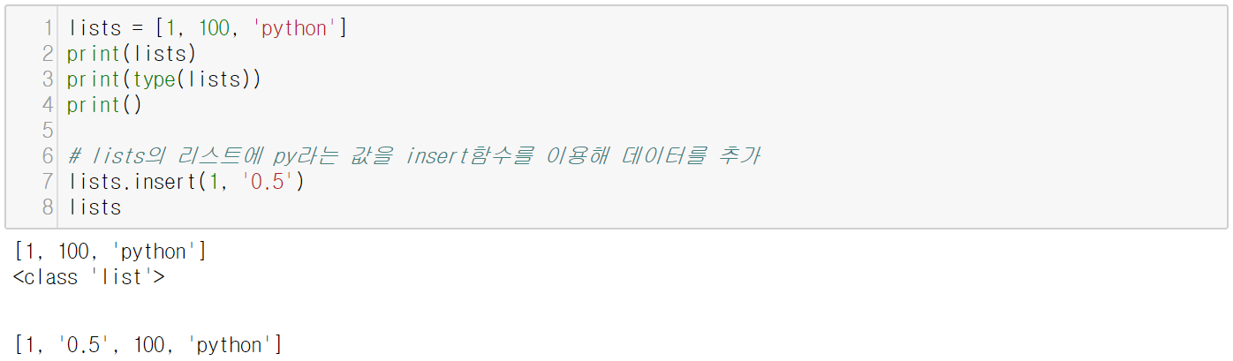
3. 자료구조
(4) 리스트 기초 연산
리스트 데이터를 추가 및 삭제
리스트의 insert함수를 이용해 데이터를 추가하는 방법
#1
#2
#3
#4
#5
Notes:
#1 예제의 일곱 번째 줄에 보면 #1-1 인서트가 나오는데요, 인서트를 사용해서 값을 추가해 보도록 하겠습니다.
인서트 함수는 어펜드 함수와는 다르게 추가할 위치를 정할 수가 있기 때문에 1이라는 인덱스를 주로 입력하여 #2 두 번째 자리에 값이 들어가는 것을 확인을 해 볼 수가 있겠습니다.

Slide 48
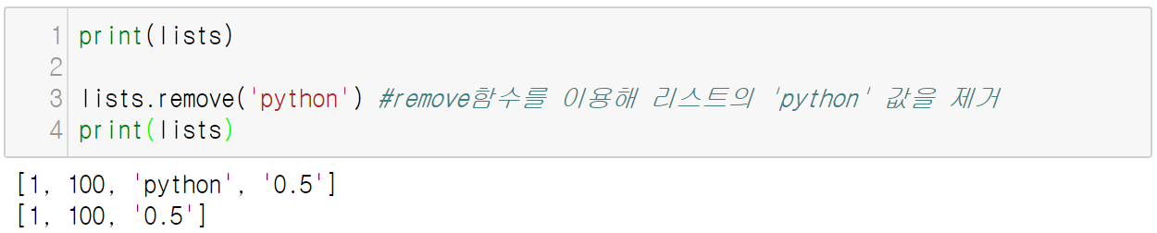
3. 자료구조
(4) 리스트 기초 연산
리스트 데이터를 추가 및 삭제
Remove 함수 : 선언된 리스트의 변수를 삭제할 수 있는 함수
#1
#2
#3
#4
#5
Notes:
리스트 함수 중에서 #1 리무브 함수는 선언된 리스트의 변수를 삭제할 수 있는 함수인데요, #2 다음의 예제에서 리무브 함수의 용법에 대해서 살펴보도록 하겠습니다.
#2-1 앞에서 선언이 된 변수 리스트라고 하는 것이 있는데 리스트에는 현재 #3 1, 100, 파이썬, 0.5라는 값을 넣었습니다.
#4 리스트에 파이썬이라고 하는 값을 삭제할 경우에는 #4-1 리스트·리무브를 이용해서 삭제를 할 수가 있습니다.

Slide 49
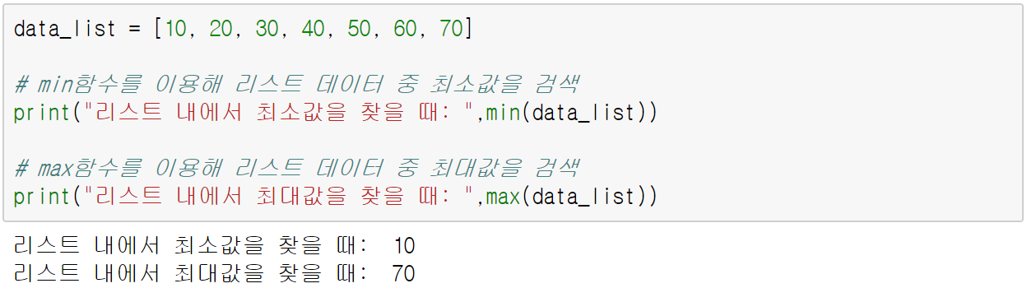
3. 자료구조
(4) 리스트 기초 연산
리스트 데이터의 최대, 최소값 구하기
리스트 데이터 내에서 최대, 최소값을 구할 때 max와 min함수를 이용
#1
#2
#3
#4
#5
Notes:
다음은 #1 최대, 최솟값을 구하는 함수에 대해서 알아보도록 하겠습니다.
#2 리스트는 최솟값을 구할 때는 예제와 같이 민이라고 하는 함수를 이용해서 할 수가 있습니다.
#3 최댓값을 구할 때는 맥스 라고 하는 함수를 사용을 하게 됩니다. #4

Slide 50
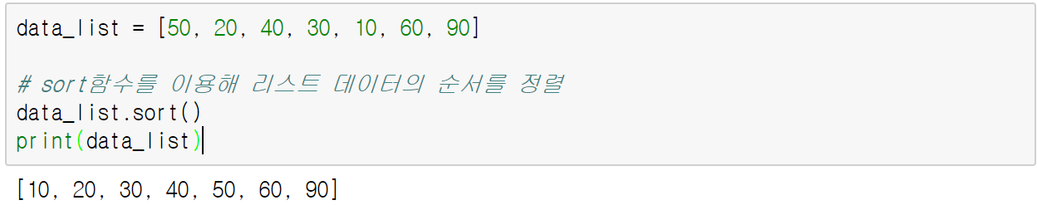
3. 자료구조
(4) 리스트 기초 연산
리스트 데이터를 정렬하기
리스트 데이터의 순서를 정렬하는 sort함수
#1
#2
#3
#4
#5
Notes:
마지막으로 #1 리스트 데이터의 순서를 정렬하는 솔트 함수에 대해서 알아보겠습니다.
예제를 보면 #2 크기가 다른 정수가 리스트로 저장되어 있는 걸 볼 수가 있겠습니다.
#3 서로 다른 정수를 오름차순으로 정렬하고 싶을 때 리스트 뒤에 솔트 라고 하는 함수를 붙여 주면 #4 다음과 같이 정렬되어 저장되는 것을 확인할 수가 있습니다.

Slide 51
학습활동 Quiz

Slide 52
★ 학습활동 - 퀴즈(선다형, 단답형)
주석문이란 무엇일까요?
2) 자료구조 중 리스트에서 인덱싱이란 무엇일까요?
3) 다음 중 리스트에서 데이터를 추가하는 함수는 무엇일까요? 모두 고르시오.
① Add, ② Append, ③ Sort, ④ Insert

